Slide 1
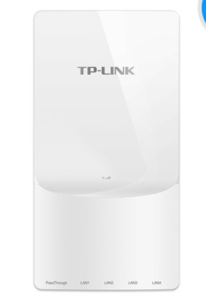
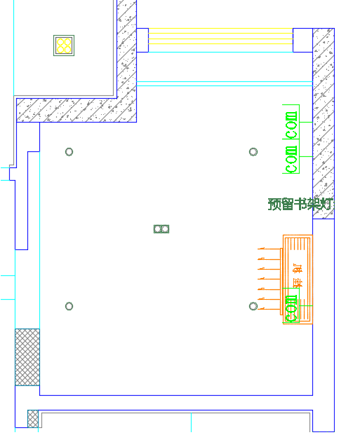
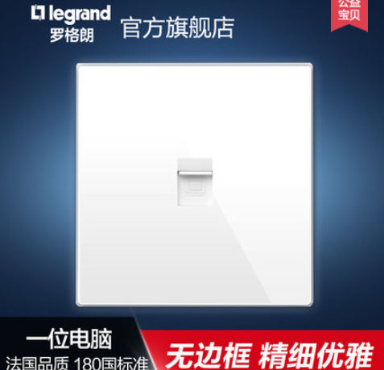
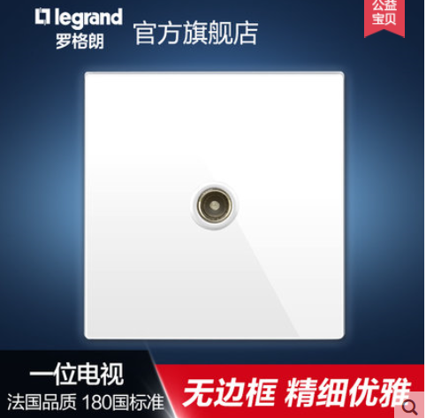

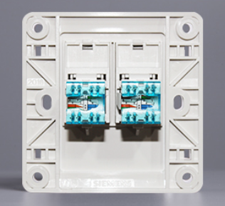
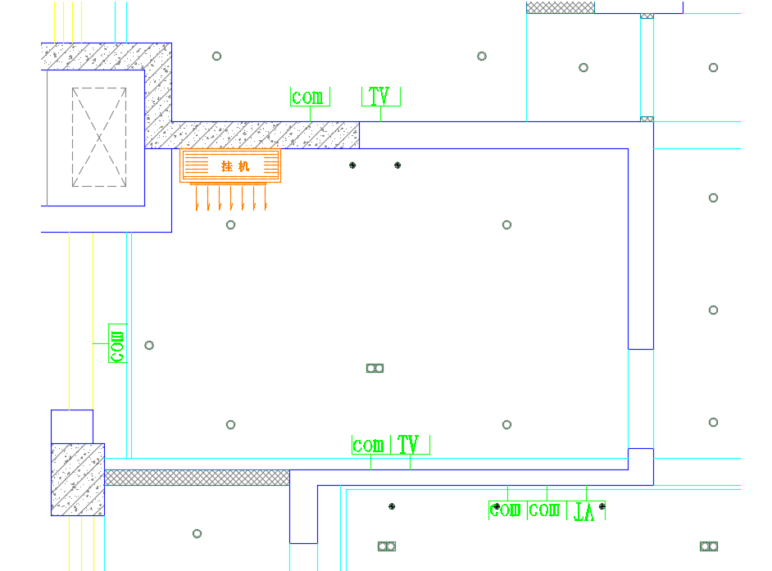
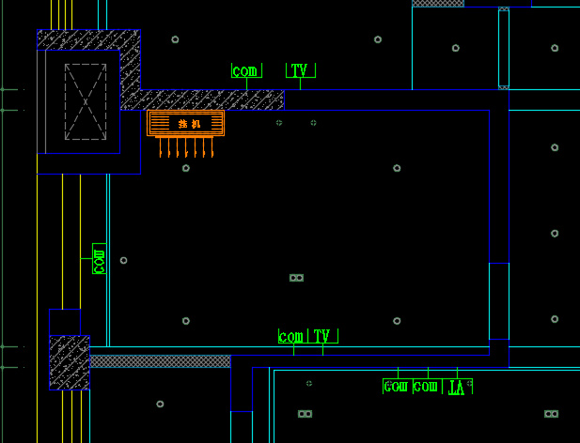
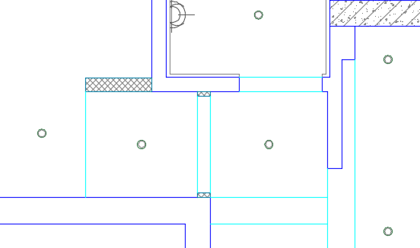
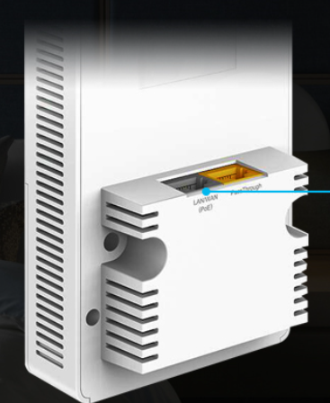

书房靠窗的2跟网线分别接2个网线口
1根网线接灰口
1根网线接灰口
1.走廊、厨房、厕所、景观阳台都装暖白4000K的筒灯。
2.客厅、2间卧室、书房都装变色筒灯
主卧
单色暖白筒灯
次卧电视机位置，电视和网线放一个面板
两根网线接1个AP

Slide 2
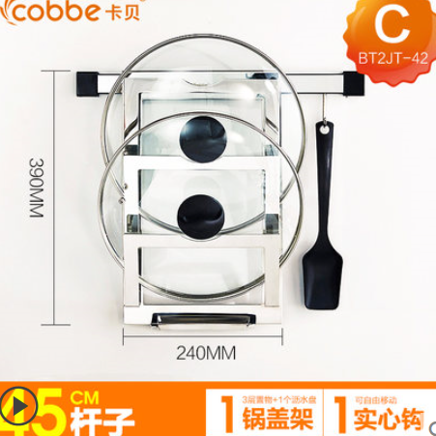
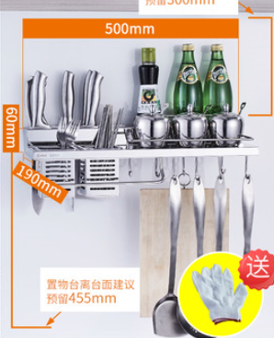
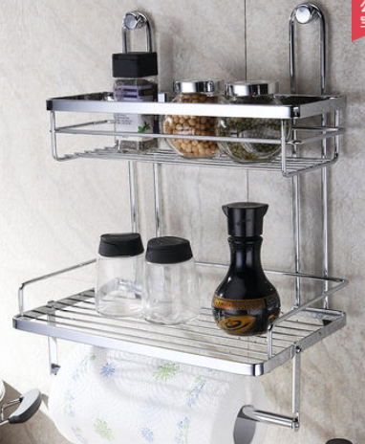
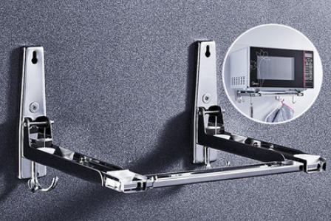
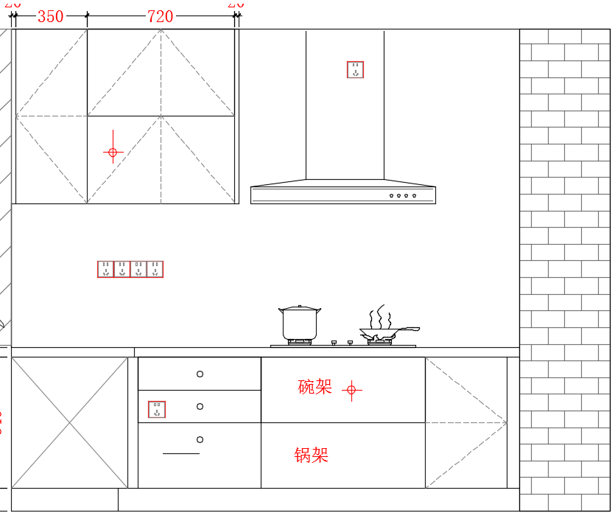
卡贝锅盖架，尽量往烟机灶那边装
帝朗
卡贝微波炉架
卡贝刀架，挂在洗碗机左手边的墙上
厨房要安装4件五金：刀架、微波炉架、锅盖架、调料架。
其中微波炉架也许需要把微波炉搬到现场来安装

Slide 3
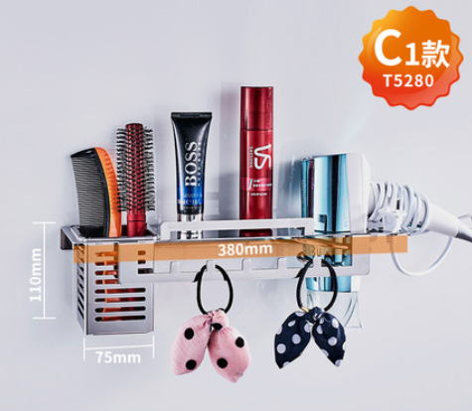
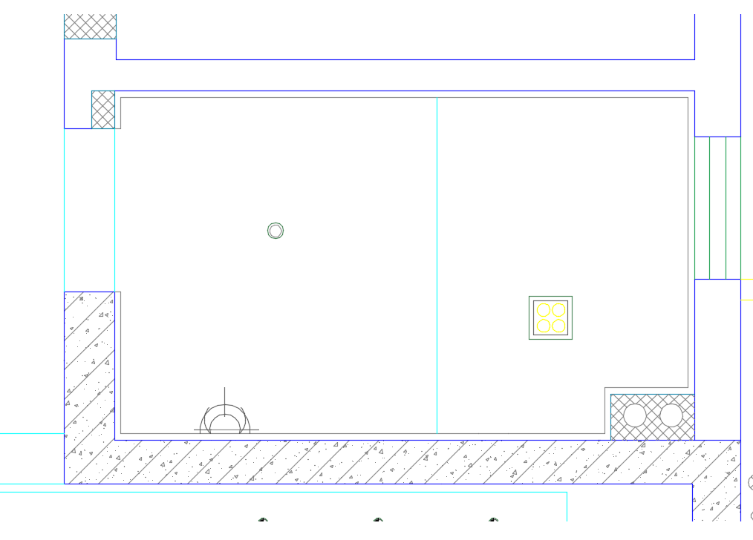
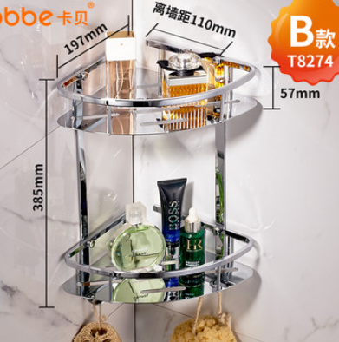
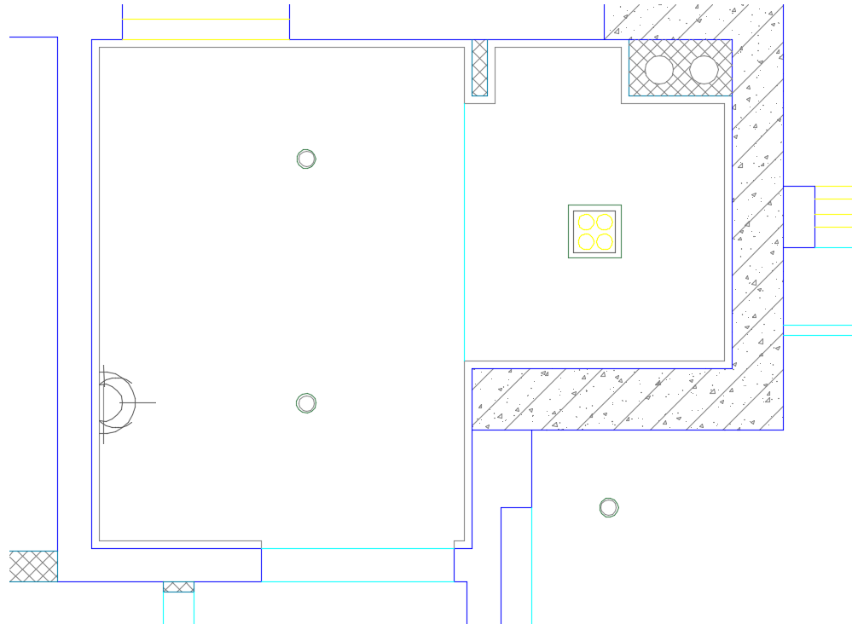
卡贝电吹风架
三角架
客卫
主卫

Slide 4
